Slide 1
Audit Carrefour
Magasin: Lafrane
Le 02 Août 2018
M. Dhia MECHLAOUI
M. Souheil DRAOUI

Slide 2
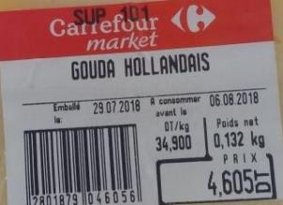
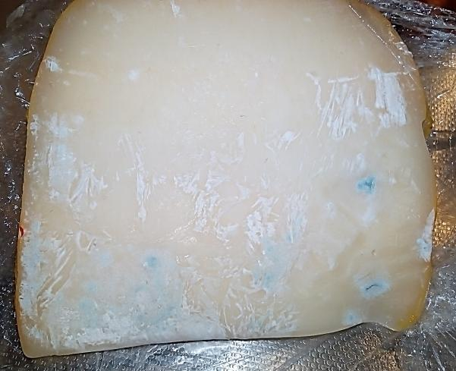
Fromage: un morceau de « Gouda Holandais » était moisi.

Slide 3
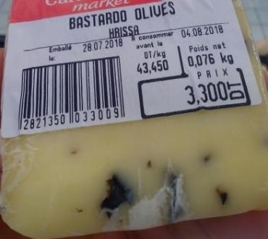
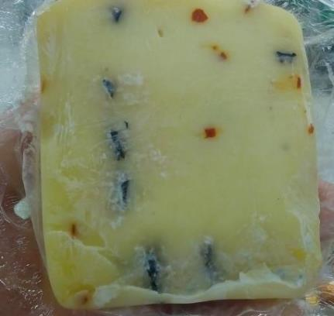
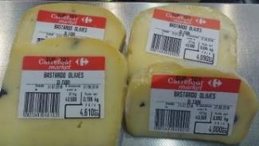
Fromage: 4 morceaux de fromage « Bastardo Olives » étaient moisis.

Slide 4
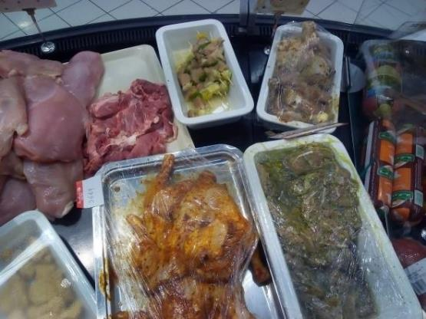
Boucherie/volaillerie: l’état de rangement des produits marinés et crus était insatisfaisant.

Slide 5
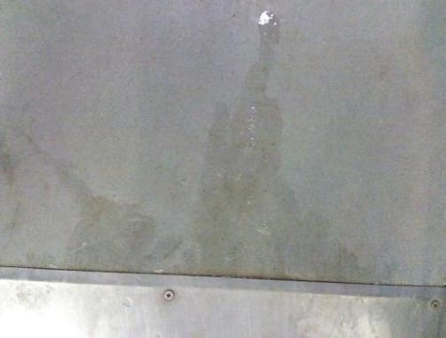
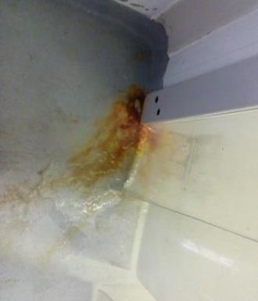
Stagnation d’eau au dessous du revêtement de la CF.
Le sol de la chambre froide était rouillé.

Slide 6
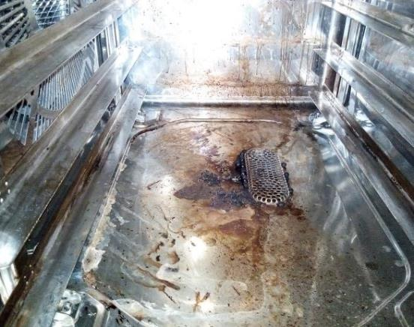
Boul/pât: le four était souillé, procéder au nettoyage.

Slide 7
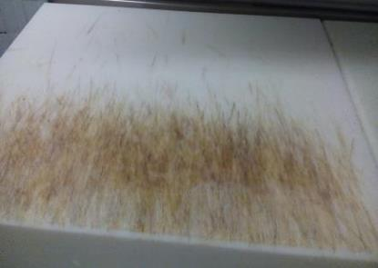
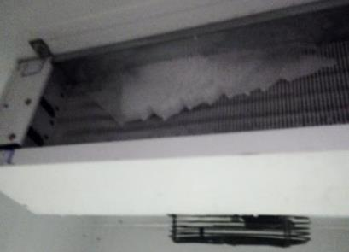
Boucherie: la planche de découpe est usée.
CF poissonnerie: présence de givre au niveau de l’évaporateur.

Slide 8
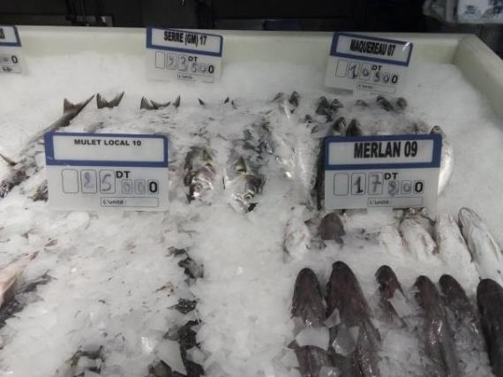
Poissonnerie: manque de la dénomination en langue arabe sur les piques prix.

Slide 9
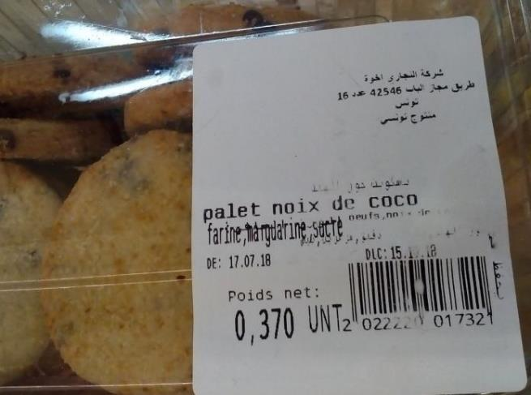
Boul/pât: la liste des ingrédients « palet noix de coco » était illisible.

Slide 10
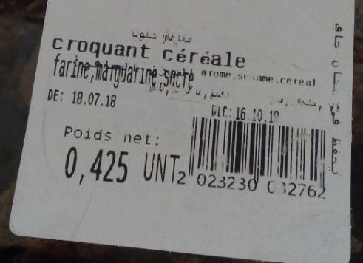
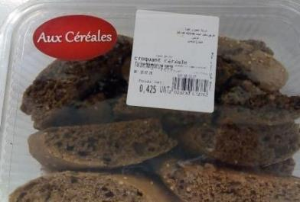
Boul/pât: la liste des ingrédients « croquant céréale » était illisible.

Slide 11
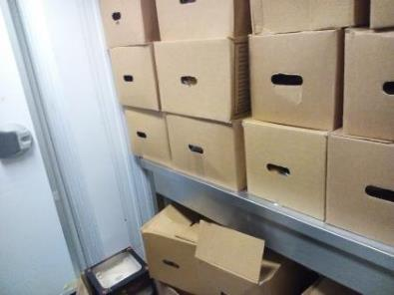
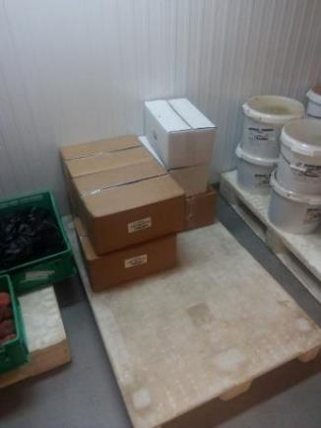
Boul/pât: le stockage au froid positif des cartons est interdit.
CF FLEG/Olives, épices: stockage des cartons de dattes.

Slide 12
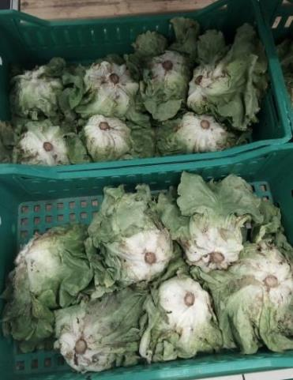
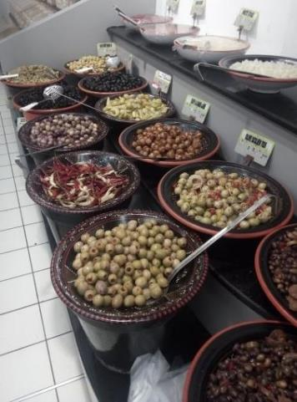
FLEG: manque de fraîcheur des laitues exposé à la vente.
Olives/épices: les louches sont manquants.

Slide 13
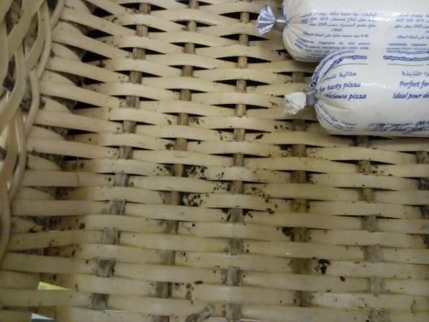
PLS: présence de traces de moisissures au niveau des corbeilles d’exposition des petits boudins de « Mozzarella ».

Slide 14
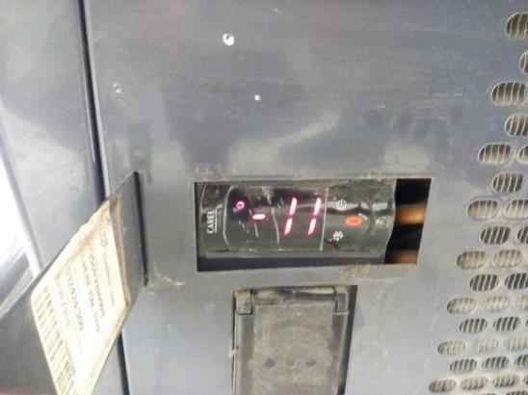
PLS: l’afficheur d’un meuble froid positif affichait -11°C, réparer l’afficheur.

Slide 15
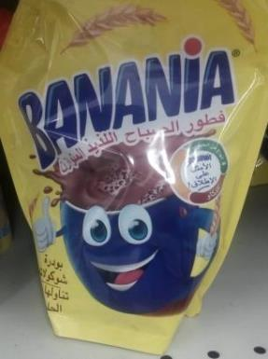
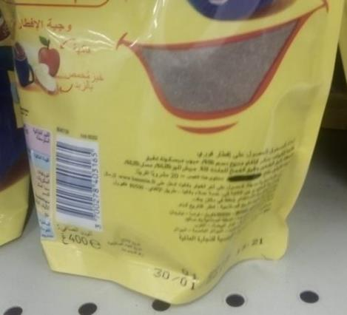
PGC: un ingrédient était masqué de la part du fournisseur pour un paquet de chocolat en poudre de la marque « BANANIA », il s’agit d’une non-conformité relative à l’étiquetage des produits préemballés.

Slide 16
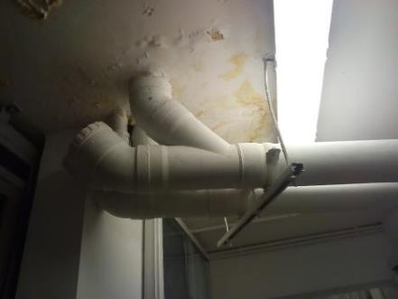
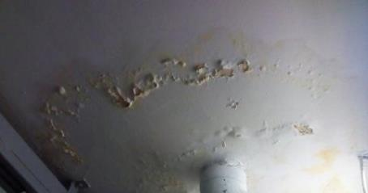
Locaux communs: présence de l’humidité au niveau du plafond.

Slide 17
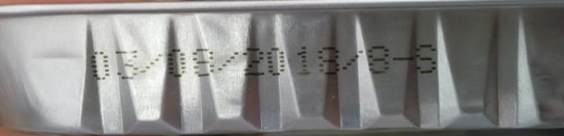
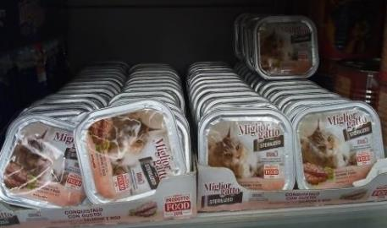
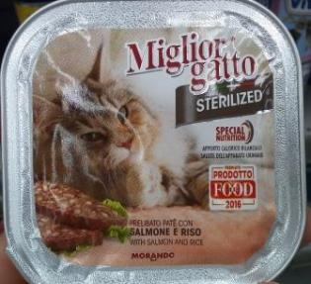
PGC: la date de retrait pour un lot entier de « Miglior gatto, aliments pour animaux) exposé au linéaire était dépassé.

Slide 18
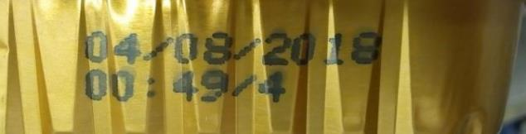
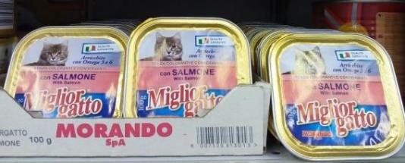
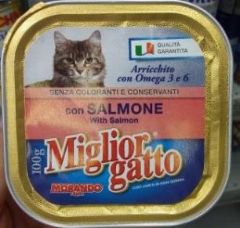
PGC: la date de retrait pour un lot entier de « Miglior gatto, aliments pour animaux) exposé au linéaire était dépassée.

